Slide 1
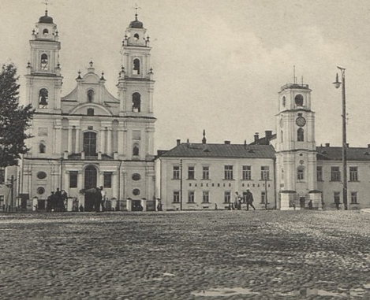

РАЗВИТИЕ КАПИТАЛИЗМА В БЕЛАРУСИ ВО ВТОРОЙ ПОЛОВИНЕ XIX – НАЧАЛЕ ХХ В.
29
История Беларуси (подготовительный курс)
Ситник П.В.
2020

Slide 2
Программа
Рост буржуазного землевладения и особенности этого процесса в Беларуси.
Положение крестьян.
Переход к предпринимательскому хозяйству.
Специализация сельского хозяйства.
Становление фабричного производства.
Специализация промышленности.
Особенности промышленного переворота в Беларуси.
Строительство железных дорог и их влияние на развитие хозяйства
Процесс урбанизации и его особенности в Беларуси.
Изменения в составе городского населения.
Развитие торговли.

Slide 3
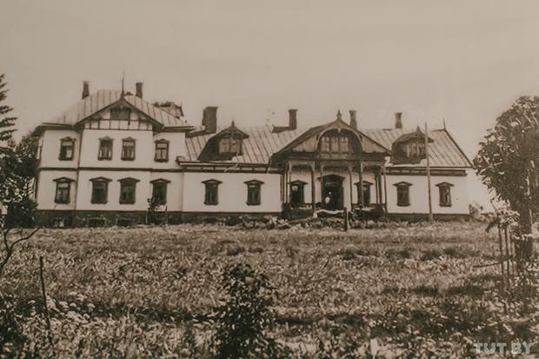
Рост буржуазного землевладения и особенности этого про- цесса в Беларуси
Имение в Лошице Минской губернии
После отмены крепостного права в белорусских губерниях начался процесс распада дво- рянской земельной собственности и её превращения в буржуазную. Значительная часть помещиков, которые вели хозяйство старыми методами, не выдерживали конкуренции. Их имения с течением времени обременялись долгами, закладывались в банках и рано или поздно продавались целиком или частями. Покупателями земли являлись купцы, зажиточ- ные крестьяне, мещане. Вместе с тем приобретение земли католической шляхтой и еврей- ской буржуазией с 1860-х гг. не допускалось, что сдерживало формирование буржуазной земельной собственности в западных губерниях.

Slide 4
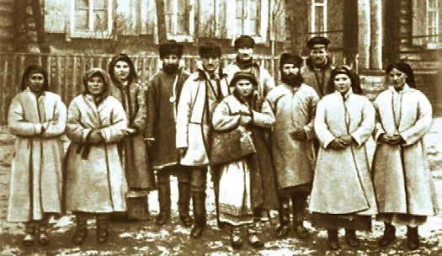
Положение крестьян
Крестьяне Борисовского уезда. Вторая половина XIX в.
Подавляющее большинство крестьян вело хозяйство на наделах, полученных согласно ре- форме. Малоземелье и безземелье были настоящим бедствием для большей части кресть- янства. Средний размер крестьянских наделов в белорусских губерниях не обеспечивал прожиточного минимума средней семьи. Зато крестьяне, имевшие большие наделы нара- щивали производство своей продукции на продажу и расширяли своё хозяйство.

Slide 5
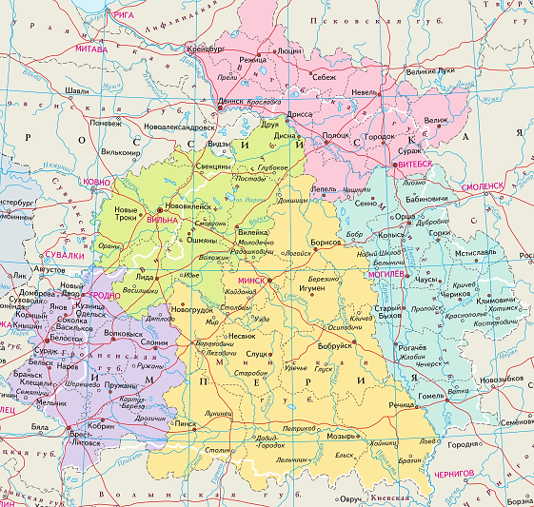
Переход к предпринимательскому хозяйству
Административно-территориальное деление Беларуси в начале ХХ в.
Часть помещиков после реформы 1861 г. продолжала вести своё хозяйство по-ста- рому. В первые пореформенные десяти- летия наибольшее распространение в Могилёвской и Витебской губерниях по- лучили отработки. При отработочной си- стеме хозяйствования малоземельные крестьяне были вынуждены работать на пана за аренду помещичьих полей, паст- бищ, сенокосов и за натуральные или денежные займы. Отработки осущест- влялись примитивными методами земле- делия и традиционными орудиями труда. Крестьяне, находившиеся на отработках, не были заинтересованы в добросовест- ной работе, что обрекало помещичье хо- зяйство на упадок.

Slide 6
Переход к предпринимательскому хозяйству
Часть помещиков смогла перейти к капита- листической системе хозяйствования. Эта система преобладала в Виленской, Грод- ненской и Минской губерниях. Она заключа- лась в найме помещиками в свои хозяйства постоянных или временных работников, ко- торые обрабатывали землю инвентарём владельца. Такие хозяйства постепенно приобретали торговый, предпринимательс- кий характер. Здесь вводили многопольные севообороты, разводили породистый скот, использовали минеральные удобрения и улучшенные орудия труда, а позже – раз- личные сельскохозяйственные машины. По- добными нововведениями пользовались на своих землях и зажиточные предприимчи- вые крестьяне.
Административно-территориальное деление Беларуси в начале ХХ в.

Slide 7
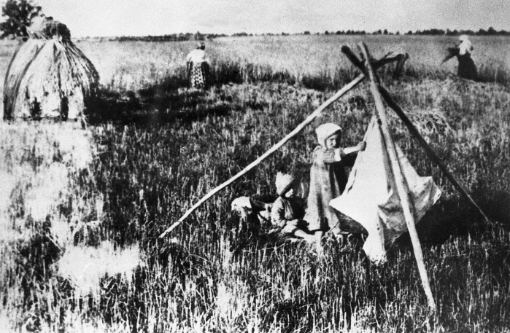
Специализация сельского хозяйства
Крестьяне во время жатвы. Гродненская губерния. Конец XIX в.
В 1860-1870-е гг. сельское хозяйство Беларуси специализировалось на производстве зер- на: ржи, овса, ячменя. Но в 1880-х гг. его производство как рыночной культуры стало в Бе- ларуси невыгодным по двум причинам. Рынки Западной Европы заполнило более дешёвое и качественное зерно из Америки. К тому же российское правительство ввело такую стои- мость провоза по железным дорогам, которая способствовала вывозу зерна из чернозём- ных губерний России и сделала невыгодным его вывоз из белорусских губерний.

Slide 8
Специализация сельского хозяйства
льноводство
картофелеводство
Специализация сельского хозяйства в конце XIX в.
выращивание конопли
тонкорунное овцеводство
картофелеводство
тонкорунное овцеводство
картофелеводство
Сельское хозяйство Беларуси переориентировалось на молочно-мясное животноводство, которое в тех условиях могло обеспечить высокие доходы. Вторым важным видом капита- листического предпринимательства стало винокурение. Основным сырьем для изготовле- ния спирта было сначала зерна, затем - картофель.

Slide 9
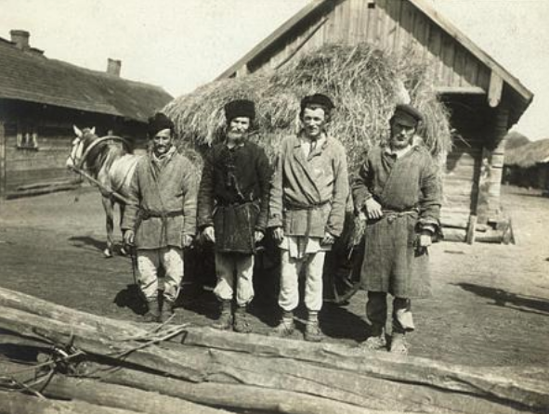
Специализация сельского хозяйства
Белорусские крестьяне. Начало ХХ в.
Реформа 1861 г. предопределила медленный «прусский» путь развития капитализма в сельском хозяйстве. При нём после отмены крепостного права сохранялась помещичья собственность на землю. И на этом пути сельское хозяйство Беларуси медленно перерас- тало в капиталистическое при длительном сохранении пережитков старого феодального строя - помещичьей собственности на землю и крестьянских отработок.

Slide 10
Становление фабричного производства
Условия становления капитализма
наличие свободных рабочих рук
наличие капитала
наличие рынка
освободив- шиеся от крепостной зависимости крестьяне
разорившиеся ремесленники
деньги за землю от выкупных операций
увеличение спроса деревни на промышлен- ные товары
строительство железных дорог
Капитализм – это общественный строй, основанный на частной собственности, товарно-де- нежных отношениях, использовании вольнонаёмной рабочей силы.

Slide 11
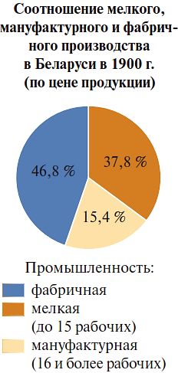
Становление фабричного производства
Особенности развития промышленности Беларуси во второй половине XIX в.
существование ремесленных мастерских, мануфактур, фабрик и заводов
привязанность к сельской местности
преобладание мелких и средних фабрик и заводов
размещение предприятий вблизи источников сырья и дешёвой рабочей силы

Slide 12

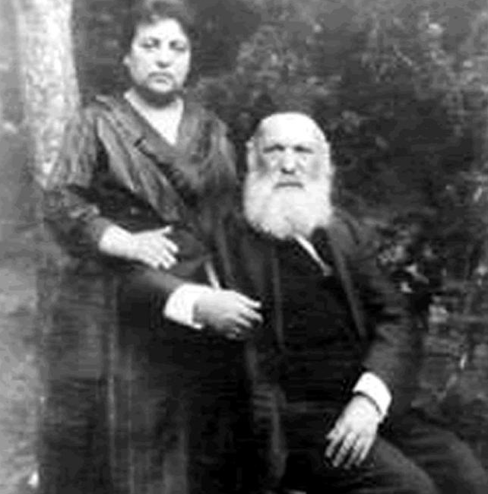
Становление фабричного производства
Рекламный проспект табачной фабрики И.Л.Шерешевского. 1888 г.
Иосель Шерешевский с супругой
Самым крупным предприятием в Беларуси была табачная фабрика Шерешевского в Грод- но, основанная в 1862 г. В 1900 г. на ней работало 1445 рабочих. Сырьё на фабрику завози- ли с юга России и из-за рубежа. Продукция продавалась по всей России и в Польше.

Slide 13
Специализация промышленности
Специализация промышленности Беларуси во второй половине XIX в.
переработка продукции местного сельского хозяйства
переработка лесного сырья
переработка минерального сырья
земледелие
животноводство
спичечная
стекольная
мукомольная
кожевенная
бумажно-картонная
льняная
шерстяная
винокуренная
суконная

Slide 14
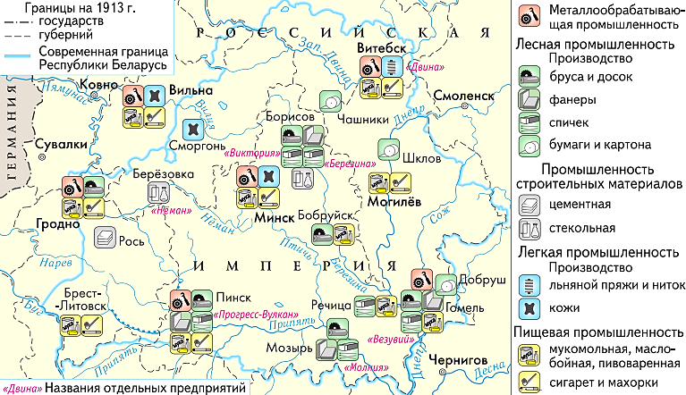
Специализация промышленности
Промышленность Беларуси в 1913 г.
Ведущая роль среди отраслей производства принадлежала винокурению. Беларусь была одним из главных районов винокурения Российской империи. Быстрыми темпами развива- лась деревообрабатывающая промышленность. Крупнейшие спичечные фабрики находи- лись в Пинске, Мозыре, Бобруйске, Борисове.

Slide 15
Специализация промышленности
Промышленность Беларуси в 1913 г.
Бумажно-картонная промышленность Беларуси размещалась в основном в Могилёвской и Витебской губерниях. Крупнейшей в этой области была Добрушская бумажная фабрика - одна из самых передовых в России по технической оснащенности.

Slide 16
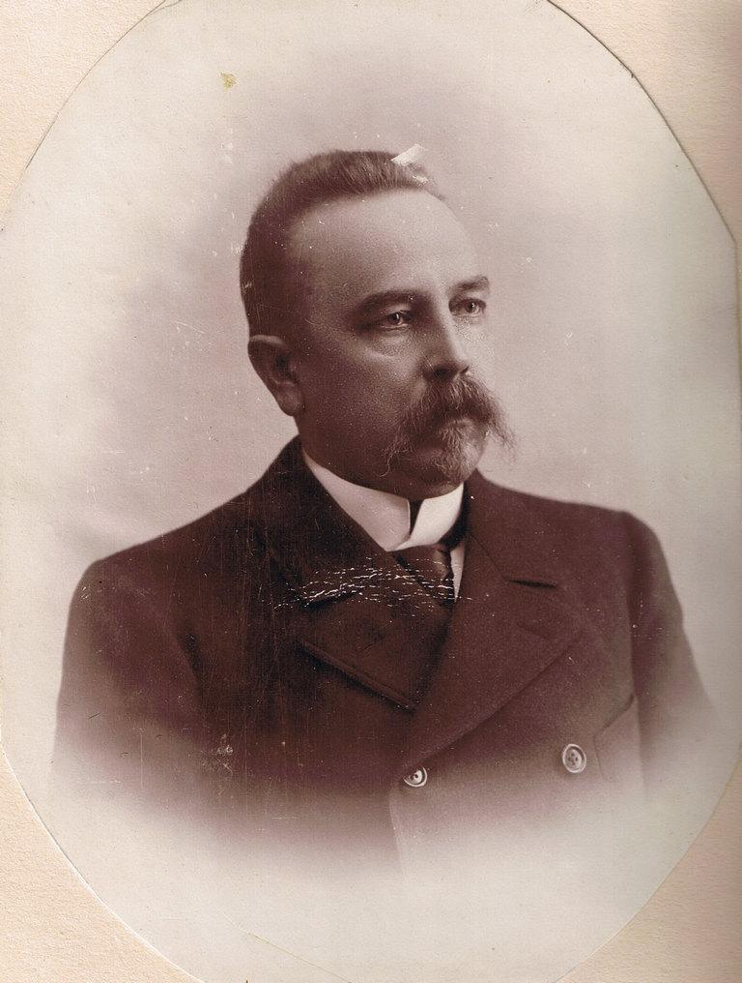
Специализация промышленности
Антон Стульгинский
Директором Добрушской бумажной фабрики в 1878 г. стал видный инженер и изобретатель Антон Игнатье- вич Стульгинский. Под его руководством фабрика бы- ла реконструирована и быстро стала лидером в своей отрасли. По инициативе Стульгинского в Добруше на- чалось строительство первой в Беларуси электростан- ции, которая дала ток в 1889 г. На Всероссийской выс- тавке в 1882 г. Добрушская фабрика вместе с Грод- ненской табачной были награждены медалями. Кроме того, Добрушская бумажная фабрика получила право ставить на своей продукции государственный герб Российской империи. На фабрике впервые в России был введен 8-часовой рабочий день при сохранении той же зарплаты, что выплачивалась за 12-часовую работу.

Slide 17
Специализация промышленности
Промышленность Беларуси в 1913 г.
Самым крупным предприятием из стеклозаводов был завод «Нёман» в Лидском уезде, на- чавший работу в 1883 г. Наиболее значимым предприятием в области текстильной, льняной промышленности была льнопрядильная фабрика «Двина» в Витебске, построенная в 1900 г.

Slide 18
Особенности промышленного переворота в Беларуси
Промышленный переворот
техническая сторона
общественная сторона
замена ручного, мануфактурного производства машинным, фабрично-заводским
замена принудительного труда вольнонаёмным
формирование буржуазии и пролетариата
*Пролетариат – это класс (общественная группа людей) наёмных рабочих, лишённых собст- венности на орудия труда. Единственным источником его существования являлась продажа своей рабочей силы владельцу предприятия за определённую плату.

Slide 19
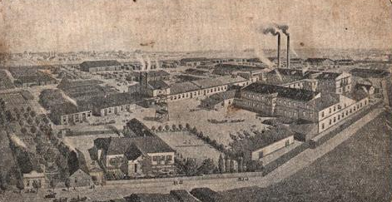
Особенности промышленного переворота в Беларуси
Спичечная фабрика в Борисове
Переход к машинному производству произошёл в Беларуси в 1880-1890-х гг. первоначально в деревообрабатывающей и металлообрабатывающей отраслях. Он проходил медленно и завершился в начале ХХ в., когда в основных сферах производства машинная техника вы- теснила ручной труд, а водяное колесо было заменено паровым двигателем.

Slide 20
Особенности промышленного переворота в Беларуси
Источники формирования основных классов капиталистического общества в Беларуси
Рабочий класс (сильно привязан к сельскому хозяйству)
Буржуазия
бывшие крепостные крестьяне
купечество
мастеровые работники мануфактур
владельцы мануфактур
мещане
ремесленники
зажиточные ремесленники
зажиточное крестьянство - после 1861 г.

Slide 21
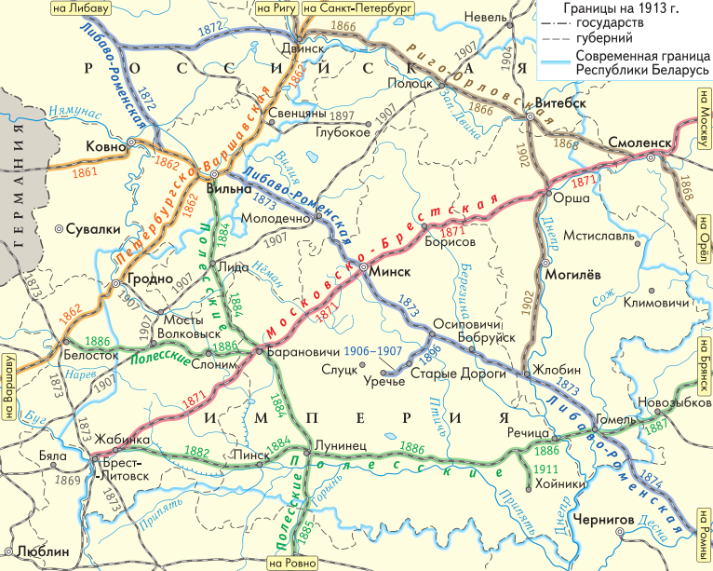
Строительство железных дорог и их влияние на развитие хозяйства
Речные и шоссейные пути сооб- щения уже не удовлетворяли тре- бованиям развития рынка. Нача- лось интенсивное строительство железных дорог. Первая желез- ная дорога - участок Петербург- ско-Варшавской магистрали - прошла через Беларусь в 1862 г.
Развитие сети железных дорог в Беларуси

Slide 22
Строительство железных дорог и их влияние на развитие хозяйства
Со строительством в 1860-х гг. Риго-Орловской, в 1870-х гг. Мос- ковско-Брестской и Либаво-Ро- менской, в 1880-х гг. Полесских железных дорог и в 1902 г. желез- нодорожной линии Витебск–Жло- бин длина железных дорог на территории Беларуси составила
3000 км. Железнодорожная сеть на территории Беларуси была од- ной из самых густых в Российской империи .
Развитие сети железных дорог в Беларуси

Slide 23
Процесс урбанизации и его особенности в Беларуси
Промышленность Беларуси в 1913 г.
Во второй половине XIX - начале ХХ в. в облике белорусских городов произошли заметные изменения. В крупные промышленные центры превратились Минск, Гомель, Пинск, Витебск, Гродно, Брест, Бобруйск, Борисов. Прежде всего росли те города, которые стали железнодо- рожными узлами или станциями.

Slide 24
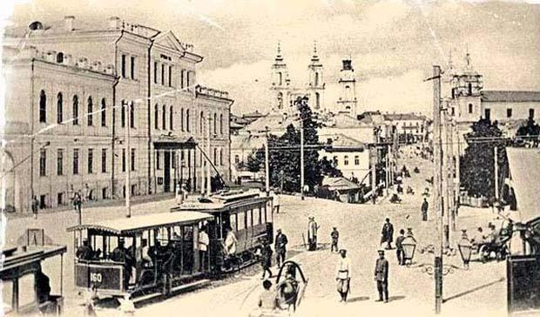
Процесс урбанизации и его особенности в Беларуси
Электрический трамвай в Витебске. Конец XIX в.
С ростом городов обострилась проблема городского общественного транспорта. В наибо- лее людных местах прокладывались первые линии конки. В 1898 г. в Витебске, раньше, чем в Москве и Петербурге, был пущен электрический трамвай. В начале ХХ в. в качестве общественного транспорта стал использоваться автомобиль.

Slide 25
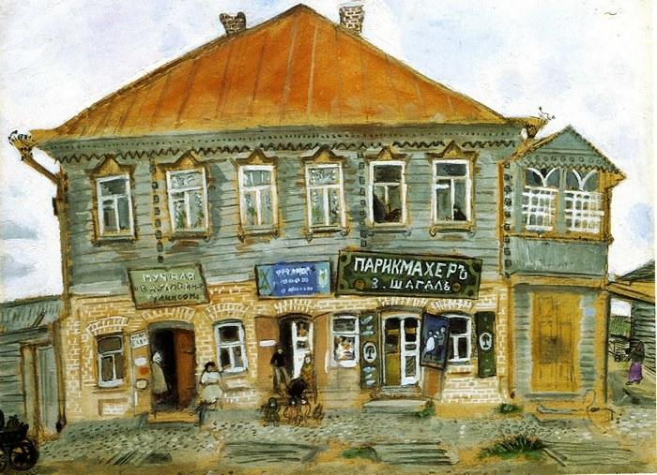
Процесс урбанизации и его особенности в Беларуси
Дом в местечке Лиозно. Худ. М.Шагал. 1914 г.
Характерными для белорусских губерний были местечки – населенные пункты, занимавшие промежуточное положение между городом и деревней. При этом преобладали мелкие мес- течки.

Slide 26
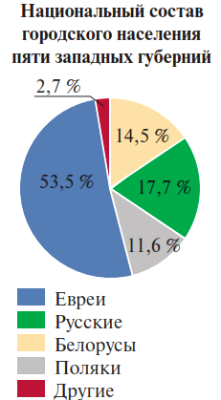
Изменения в составе городского населения
Рост городов сопровождался изменением их социальной структу- ры. К концу XIX в. среди горожан выделялись буржуазия и наём- ные рабочие. В состав городской буржуазии входили промышлен- ники, зажиточные ремесленники, купцы, финансисты. Общая чис- ленность горожан увеличивалась за счёт шляхты, обезземеленно- го крестьянства и изгнанных из сельских поселений евреев. Свое- образным был национальный состав городского населения, в кото- ром по переписи 1897 г. преобладали евреи. Белорусов среди го- родских жителей было только 14,5%.

Slide 27
Развитие торговли
Внешняя торговля
Продукты сельского хозяйства, спирт, спички, бумага, картон, оконное стекло, кирпич, кафель, верёвки, канаты
Металл, машины, уголь, нефть, соль, зерно
Беларусь
Значительные сдвиги в последней трети XIX - начале ХХ в. произошли в торговле. Посте- пенно утрачивали свою роль ярмарки, проводившиеся периодически. На смену им приходи- ла постоянная торговля через магазины. В конце XIX в. на белорусском рынке главным то- варом был лес. Второе место занимала сельскохозяйственная продукция. В связи со спе- циализацией на мясо-молочном производстве в товарообороте возросла роль продуктов животноводства. Стремительными темпами развивалась торговля промышленными това- рами.

Slide 28


Литература
1. Панов С.В. и др. История Беларуси. Конец XVIII – начало XX в.: Учебное пособие для 8 класса. / Под ред. В.А.Сосно. – Минск: Из- дательский центр БГУ, 2018, §16; §17-18, п. 1-5, 7-8.
2. Касович А.В. и др. История Беларуси. XIX – начало XXI в.: Учебное пособие для 11 класса. / Под ред. А.В.Касовича, А.П.Со- ловьянова. – Минск: Издательский центр БГУ, 2021, §9.

